Slide 1

NÁZEV ŠKOLY: Speciální základní škola, Chlumec nad Cidlinou, Smetanova 123
AUTOR: Dagmar Dvořáčková
NÁZEV: VY_32_INOVACE_217_NAŠE TŘÍDA
TEMA: Člověk a jeho svět
ČÍSLO PROJEKTU: CZ.1.07/1.4.00/21.2598

Slide 2
Naše třída
Člověk a jeho svět

Slide 3
Anotace
Tento materiál jednoduchou formou seznamuje žáky 2. a 3. ročníku s vybavením třídy a základními pravidly chování v kolektivu.

Slide 4
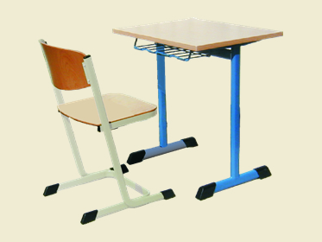
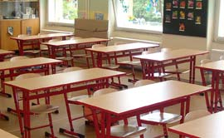
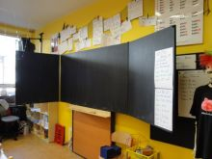
Řekni názvy věcí

Slide 5
Naše třída – do třídy patří - nepatří
Do třídy patří:
Lavice, Židle
Stolek učitele
Okna, Květiny
Tabule, Nástěnka
Umyvadlo
Knížky
Stavebnice, Pomůcky
Do třídy nepatří:……………………………………………………………………………………………………………………………………………………………………………………………………………………………………….

Slide 6
Naše třída - chování
Budeme:
Se k sobě slušně chovat
Kamarádští
Mít dobrou náladu
Se co nejlépe učit
Ukáznění
Přívětiví
Nebudeme:
Rušit sebe i druhé vykřikováním a zbytečným mluvením
Drzí
Zapomětliví
Neukáznění
Lhát a brát věci, které nám nepatří

Slide 7
Citace
http://www.keramicketabule.cz/data/skolni-lavice/AS8560K.jpg
http://www.terasport.cz/gallery/141/m-DSC00492.JPG
http://files.promm.webnode.cz/200000102-62d2f63cc9/lavice.jpg

